Slide 1

Projeto Final de Computação Grafica RV-RA
Lucas Albino Martins

Slide 2
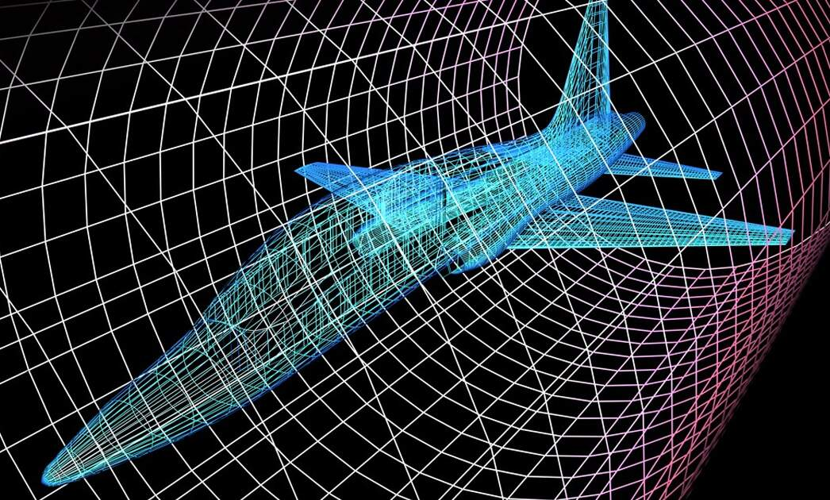
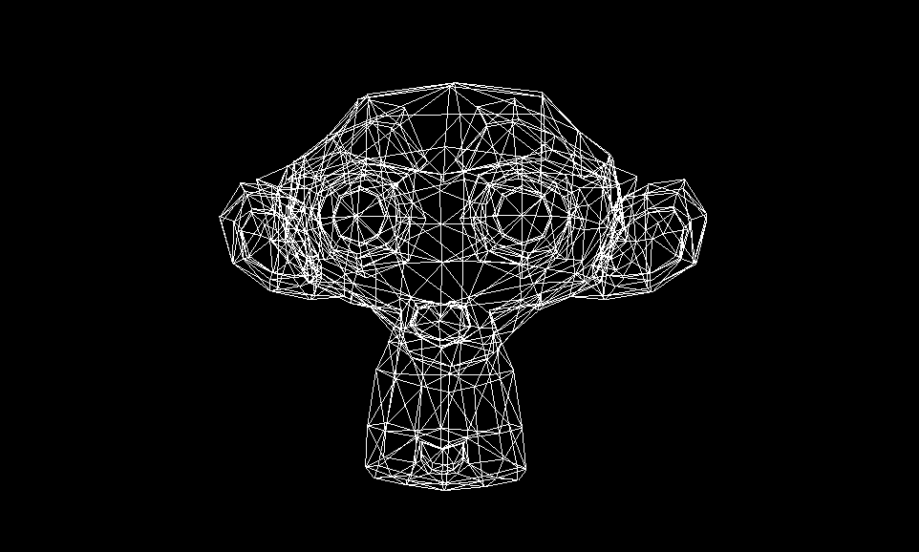
Introdução

Slide 3

Projeto
Criando a PCB

Slide 4
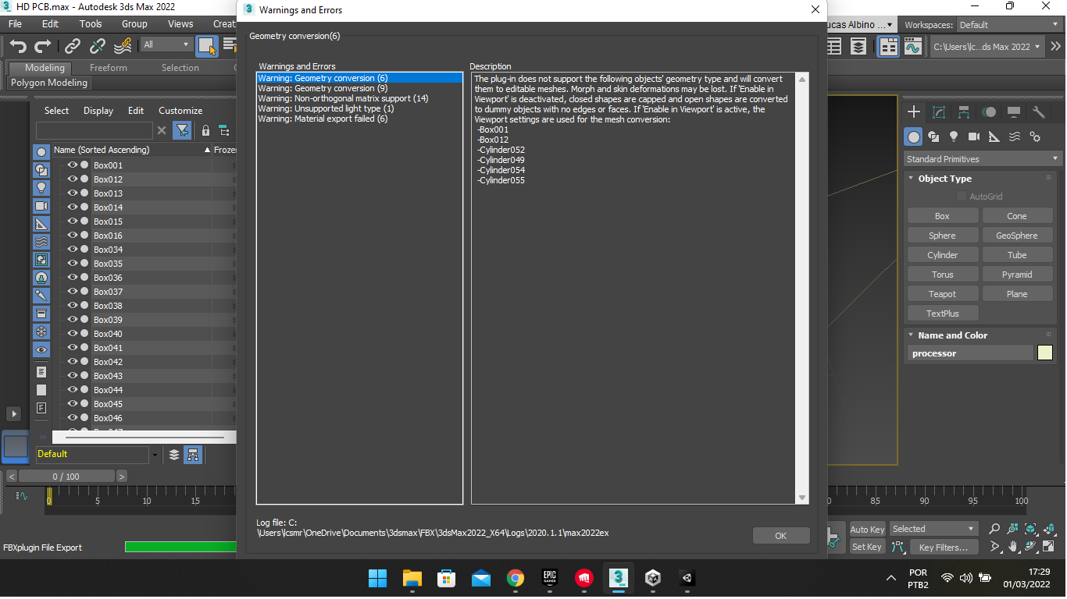
Desafio X Problemas

Slide 5
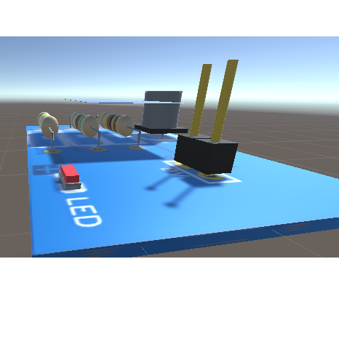
Solução

Slide 6
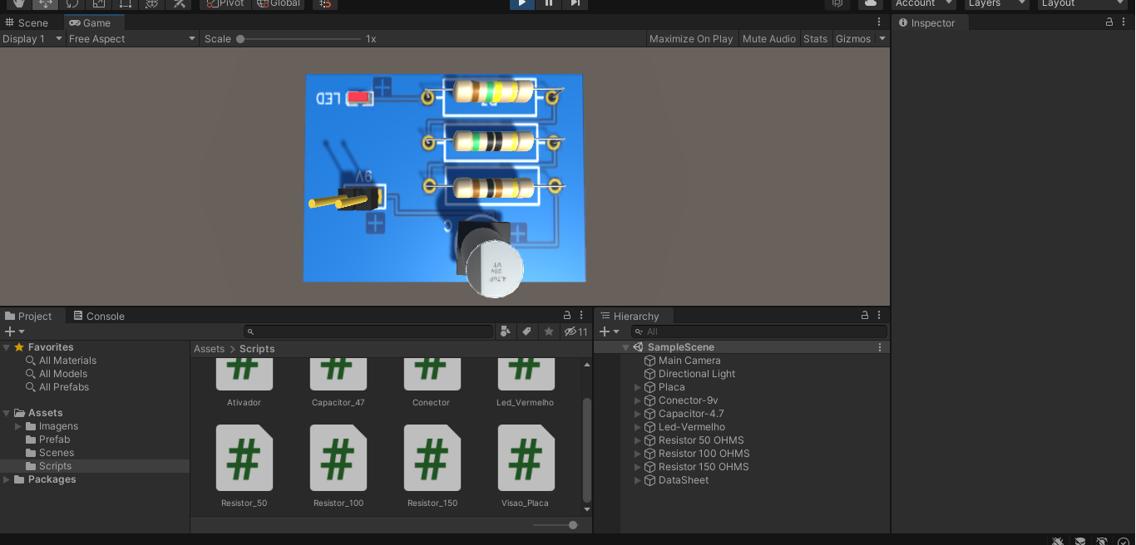
Projeto

Slide 7
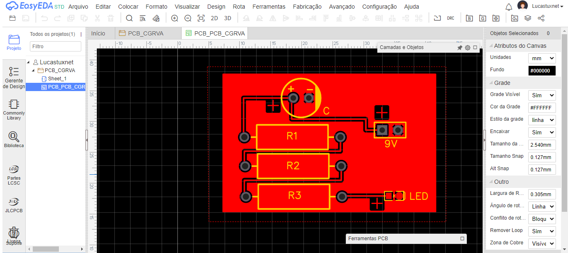
PCB – EASYEDA

Slide 8
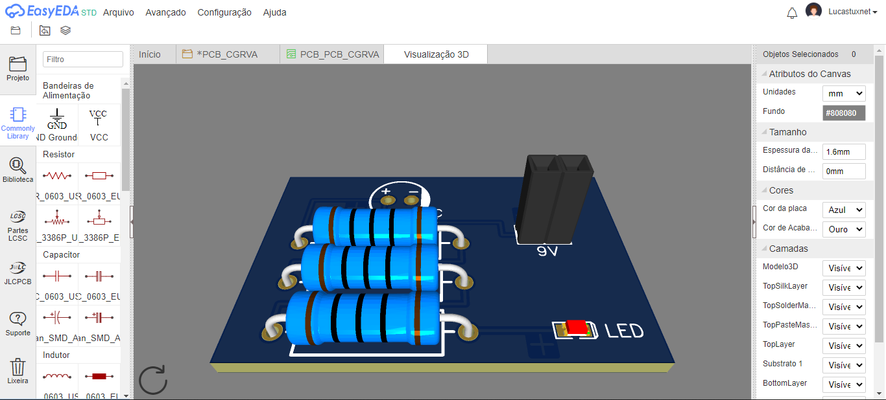
PCB – EASYEDA

Slide 9
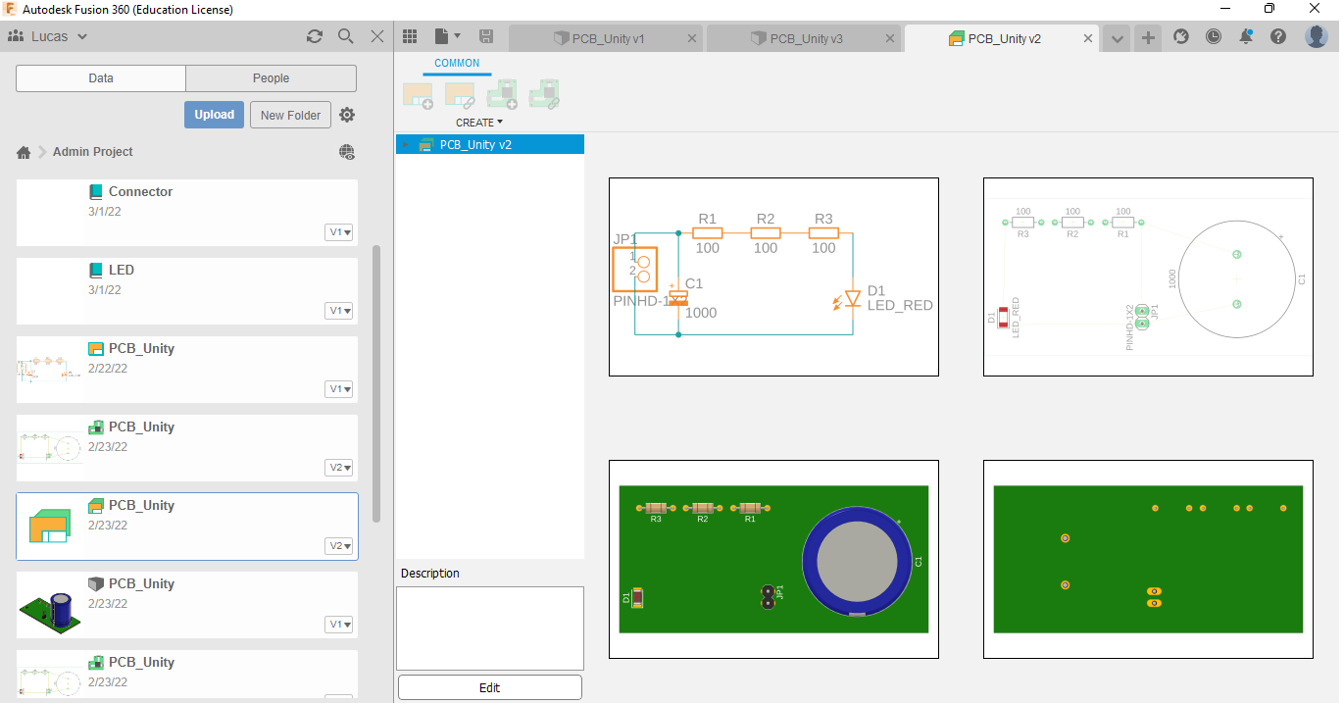
PCB – FUSION 360

Slide 10
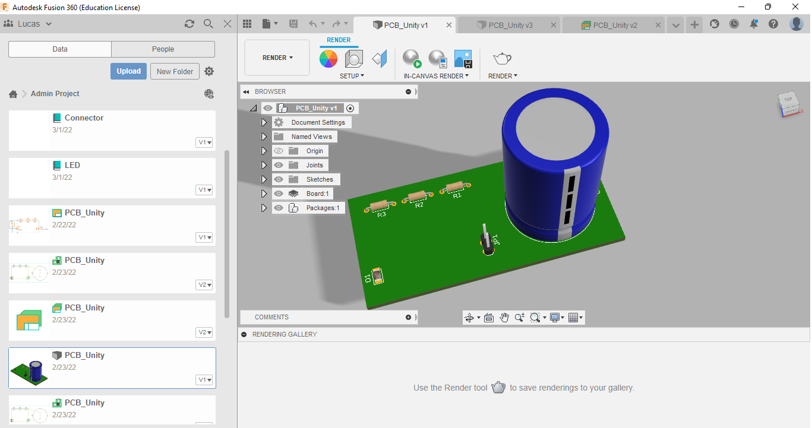
PCB – FUSION 360

Slide 11
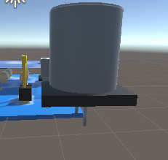
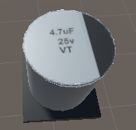
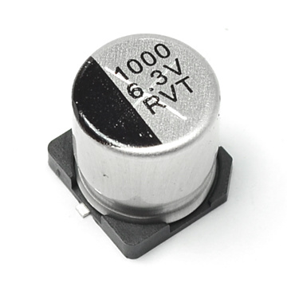
Projeto
Imagem Virtual x Imagem Real
Design

Slide 12
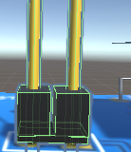
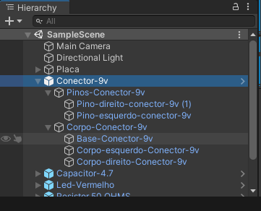
Projeto
Hierarquia

Slide 13
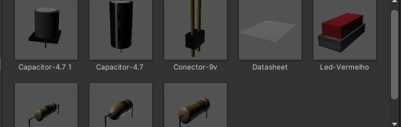
Projeto
Prefab

Slide 14
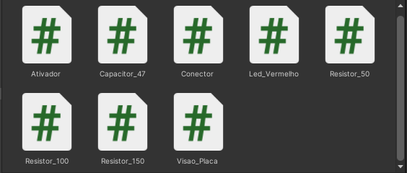
Projeto
Scripts

Slide 15
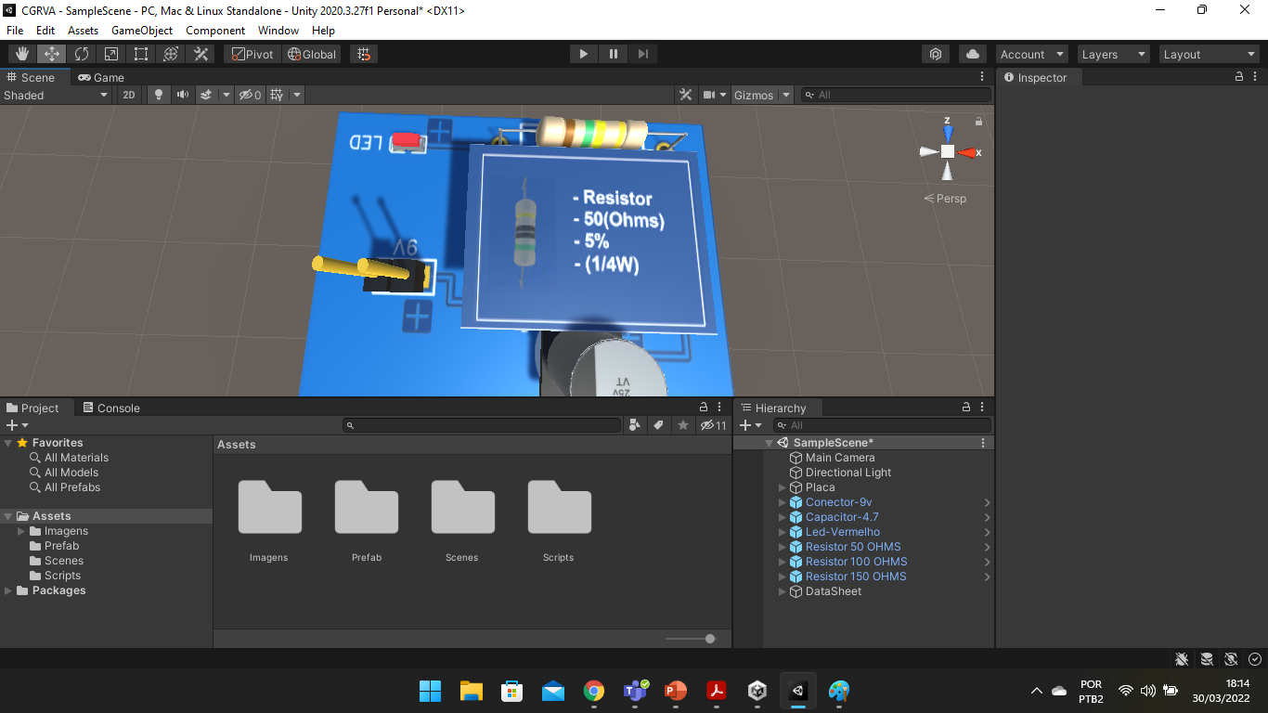
Projeto
Funcionamento

Slide 16
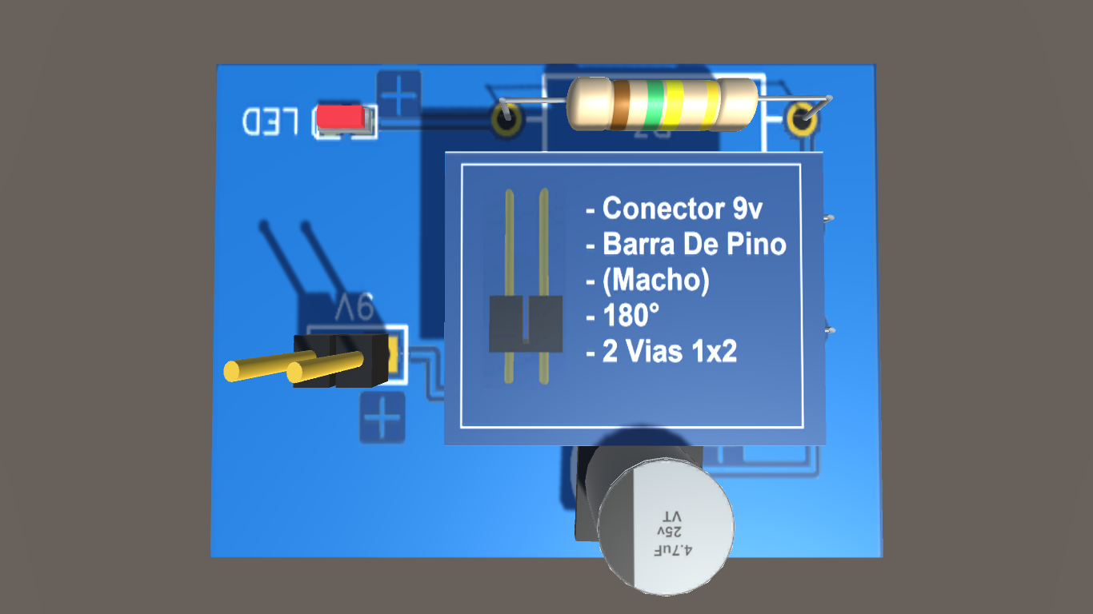
Projeto

Slide 17
Demonstração

Slide 18

Dúvidas?

Slide 19


Obrigado

